Slide 1
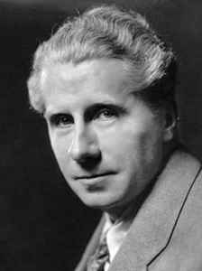
Hugh Lofting
twórca cyklu książek o rozumiejącym mowę zwierząt
doktorze Dolittle

Slide 2
Ulubiona ławeczka,
„Moje twórcze miejsce”.
Tu powstały pomysły
na wszystkie książki
o Doktorze Dolittle

Slide 3
Wszystkie stworzenia duże i małe - to mój świat, bez którego życie wydaje się nie mieć sensu

Slide 4
„Podczas ostrzału, siedząc w okopach byłem pod wrażeniem zachowania koni i mułów. Wymyśliłem małego lekarza, chciałem żeby zrobił dla nich to, czego nie można było zrobić w prawdziwym życiu ... ”
„Przygody Doktora Dolittle opisywałem w listach do Elizabeth i Colina, żeby nie musieć pisać o okropnościach tej bezsensownej wojny”

Slide 5
Hugh Jones Lofting urodził się 14 stycznia 1886 r. w Meidenhead, w Wielkiej Brytanii. Był pisarzem i ilustratorem.
W 1904 r. wyjechał do Stanów Zjednoczonych. Tam podjął studia w Intytute of Technology w Massachusetts.
Jednakże przerwał je i wrócił do Wielkiej Brytanii, gdzie kontynuował naukę.
Po raz drugi wyjechał do Ameryki w 1912 r. W tym samym roku ożenił się i postanowił osiąść na stałe w USA.
W czasie I wojny światowej służył w wojsku w stopniu porucznika. To wówczas zrodził się pomysł napisania książki o doktorze Dolittle.
W 1922 r. Lofting otrzymał za „Doktora Dolittle” Newbery Medal – przyznawany twórcom literatury dziecięcej.

Slide 6
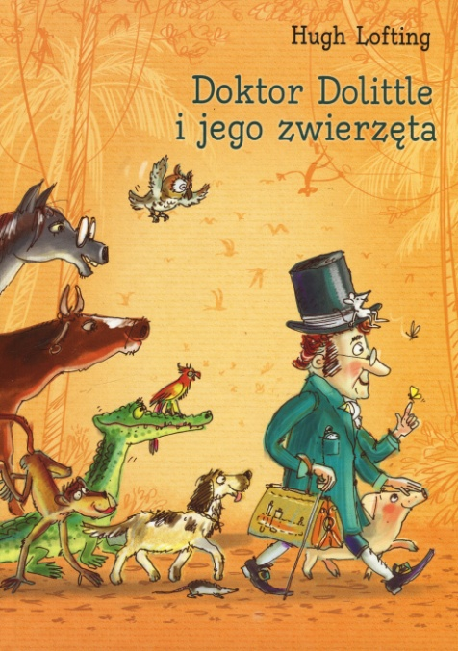
Doktor Dolittle i jego zwierzęta; pierwsze polskie wydanie w 1934 roku)
Podróże doktora Dolittle;
Poczta doktora Dolittle;
Cyrk doktora Dolittle;
Ogród zoologiczny doktora Dolittle;
Opera doktora Dolittle;
Największa podróż doktora Dolittle;
Doktor Dolittle na Księżycu;
Powrót doktora Dolittle;
Doktor Dolittle i Tajemnicze Jezioro
Doktor Dolittle i zielona kanarzyca;
Opowieści z Puddleby

Slide 7
Doktor Dolittle
Tytułowy bohater powieści to naprawdę dobry i skuteczny lekarz, który hodował wiele gatunków zwierząt, Dzięki pomocy papugi Polinezji poznał on język zwierząt i stał się jednym z najlepszych na świecie weterynarzy.
Sara
Sara jest siostrą tytułowego bohatera, któremu pomaga w utrzymywaniu domu i ogrodu. Jednakże kiedy sytuacja finansowa Dolittle’a staje się trudna, a do domu wprowadza się krokodyl, kobieta opuszcza tytułowego bohatera.
Papuga Polinezja
Oddany i wierny ptak, który nauczył doktora Dolittle’a mowy zwierząt. Polinezja była doskonałą towarzyszką wypraw. Sprytne stworzenie nigdy nie zawiodło doktora, pomagając mu w wielu trudnych sytuacjach.
Małpka Czi-czi
Małpkę doktor Dolittle odkupił od kataryniarza, ponieważ miał wrażenie, że zwierzę bardzo cierpi, chodząc każdego dnia u boku mężczyzny.
Krokodyl
Krokodyl trafił do Dolitlle’a z cyrku, gdzie był źle traktowany. To budzące lęk zwierzę prędko stało się przyjacielem tytułowego bohatera.
Pies Jip
Wierny i oddany towarzysz Dolittle’a.
Dwugłowiec
Bardzo rzadkie, najprawdopodobniej nigdy nie widziane w Europie zwierzę. Miało dwie głowy po dwóch przeciwległych stronach tułowia. Kiedy jedna spała, druga czuwała.

Slide 8
"Dziecko, które nie ma okazji zaznajomić się z przesympatycznym i niezmiennie pogodnym doktorem Dolittleem oraz jego przyjaciółmi ze świata zwierząt, nieodwracalnie traci w życiu coś ważnego".
Jane Goodall, autorka Przez dziurkę od klucza

Slide 9
Ilustrator: Zbigniew Lengren

Slide 14
Pod namową Tommy’ego Stubbinsa doktor Dolittle wyrusza na tajemniczą Wyspę Pajęczych Małp w poszukiwaniu zaginionego podróżnika Długiej Strzały. W podróży towarzyszą mu najbliżsi przyjaciele. Od pierwszych chwil na morzu wyprawa toczy się pod znakiem przygody. Doktor Dolittle przemierza statkiem oceany, dociera na pływającą wyspę, zaprzyjaźnia się z Indianami, ucina sobie pogawędkę z Wielkim Szklanym Ślimakiem Morskim, zwiedza dno oceanu i przeżywa wiele zdumiewających przygód.

Slide 15
Dwugłowiec, niezwykle rzadko spotykany gatunek zwierzęcia, po długim pobycie w Anglii zaczynał tęsknić za Afryką. Pewnego zimowego dnia, zapytał czy doktor nie wybrałby się do Afryki. Doktor zgodził się bez zastanowienia. Poza dwugłowcem doktor zabrał wypróbowane grono zwierzęcych przyjaciół: kaczkę Dab-Dab, psa Jipa, świnkę Geb-Geb, sowę Tu-Tu i białą myszkę. W trakcie podróży doktor Dolittle odkrywa, że wszystkie stworzenia żyjące na świecie pragną komunikować się ze sobą i wpada na niezwykły pomysł założenia Jaskółczej Poczty, najsprawniejszego urzędu pocztowego w dziejach.

Slide 16
Brak pieniędzy na zapłacenie za wynajęty statek, a także na utrzymanie gromadki zaprzyjaźnionych zwierząt, zmusza doktora Dolittle do podjęcia pracy w cyrku. Początkowo doktor zamierza jedynie pokazywać w cyrku dwugłowca - bardzo rzadkie afrykańskie zwierzę o dwóch głowach przywiezione z Afryki. Jednak znajomość języka zwierząt pozwala doktorowi na przygotowywanie coraz to ciekawszych występów, wreszcie na wystawienie Pantomimy zwierząt z Puddleby, Doktor Dolittle odnosi ogromne sukcesy i zostaje mianowany dyrektorem cyrku.

Slide 17
Foka jeżdżąca dyliżansem, pies zeznający w sądzie, sowa prowadząca doktorowi domowe rachunki, kaczka jako szef kuchni czy biała myszka jako konsultant budowlany.
Jednakże całe to zoo doktora Dolittle'a to prawdziwy dom dla wszystkich zwierząt - w żadnym razie nie więzienie. Pewnego dnia w Klubie Szczurów i Myszy pojawia się niezwykły gość, który opowiada o tajemnicy związanej z pobliską rezydencją na wrzosowiskach. Tomek Stubbins i jego przyjaciele zdecydowani są ją rozwiązać...

Slide 18
Wraz ze swoim cyrkiem doktor udaje się niezwłocznie do Londynu gdzie rozpoczyna poszukiwania skrzydlatych aktorów do ptasiej opery

Slide 19
Doktor Dolittle postanawia nauczyć się fascynującego języka owadów. Z pomocą swoich zwierząt uczy się rozmawiać z osami, muchami i motylami, a także poznaje ich historie i obyczaje. Spokój badań przerywa niespodziewane lądowanie tajemniczej wielkiej ćmy.

Slide 20
Do doktora Dolittle przybyła wielka ćma
z Księżyca. Nadarza się okazja, aby polecieć na jej grzbiecie na pozaziemską wyprawę. Wraz z doktorem wyrusza Tomek Stubbins
i najwierniejsze zwierzęta. Co się stanie, kiedy wylądują na księżycu?
Jak poradzą sobie w pozaziemskich warunkach?
I czy uda im się wrócić do domu?

Slide 21
Stary afrykański żółw, który pamięta czasy potopu, zaginął. Trzęsienie ziemi zmiotło jego dom z wyspy na Tajemniczym Jeziorze.
Doktor Dolittle wraz ze swymi zwierzętami rusza na wyprawę, by uratować przyjaciela.

